Slide 1
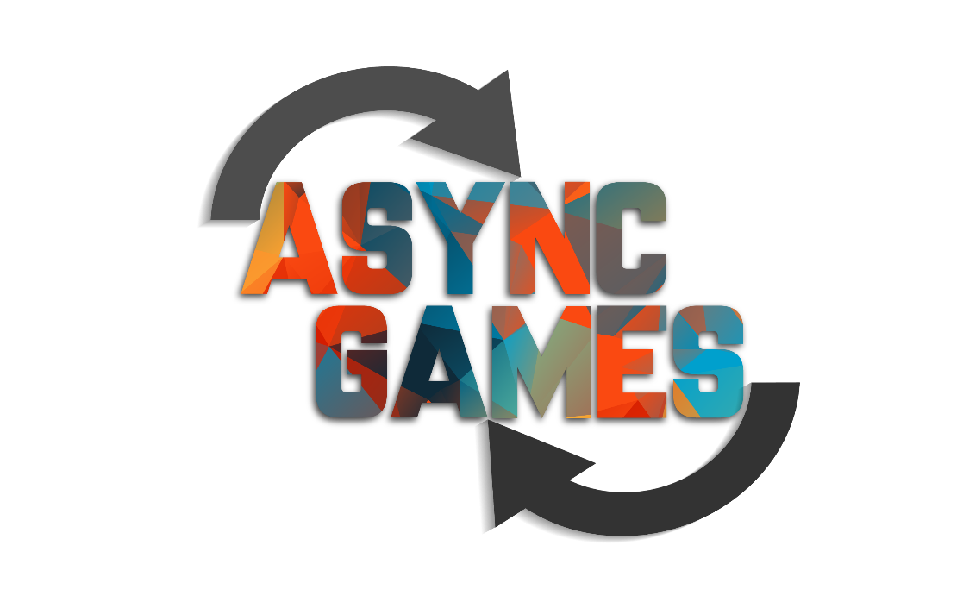
USO DE RECURSOS
JAUME LLORET ENRIQUEZ
SAMUEL NAVARRO GARCIA
DAVID SEGARRA RODRIGUEZ
IVÁN VADIM PINA MOLINA
PABLO TORREGROSA VERA
HÉCTOR MEDINA SANTAMARINA

Slide 2
INDICE
1. INTRODUCCIÓN.
Definición.
Tipos de recursos.
Licencias.
2. MODELOS 3D.
¿Qué son?
Herramientas.
¿Dónde encontrar estos recursos?
3. TEXTURAS.
¿Qué son?
Relación con modelos.
Tipos.
Como obtenerlos.
Herramientas.
¿Dónde encontrar estos recursos?
4. TILES.
¿Qué son?
Formas de obtenerlos.
Herramientas.
¿Dónde encontrar estos recursos?
5. MÚSICA.
Usos.
Restricciones de licencia.
Creación de música.
6. LIBRERIAS Y MOTORES 3D
Tipos de librerías.
Box2D.
Bullet.
Havok.
Irrilicht.
7. IMÁGENES.
Usos.
¿Dónde encontrar estos recursos?
8. HERRAMIENTAS.
Edición/creación imaenes y modelos 3d.
Edición/postproducción de videos.
Editores de texto.
Motores videojuegoes/otras herramientas

Slide 3

INTRODUCCIÓN
¿Qué es un recurso?
“Un recurso es un elemento multimedia que realiza una función específica en el proyecto mejorando sus características o añadiendo nuevas.”
Enfoque.
VIDEOJUEGOS
Objetivo.
¿A quien va dirigido?
ASYNC GAMES – 2016 UNIVERSIDAD DE ALICANTE

Slide 4
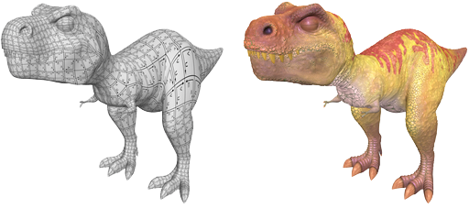
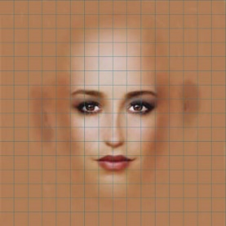
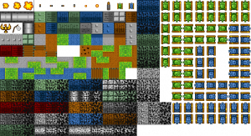

INTRODUCCIÓN
TIPOS DE RECURSOS
Modelos 3D
Texturas
Tiles
Música
Librerías
Fondos e imágenes
Videos
Herramientas
ASYNC GAMES – 2016 UNIVERSIDAD DE ALICANTE

Slide 5
INTRODUCCIÓN
LICENCIAS
¿Se pueden utilizar libremente los recursos accesibles en Internet?
Explotación de recursos.
Respeto de derechos.
Copyright.
Licencias permisivas.
Creative Commons.
Solicitud de uso.
ASYNC GAMES – 2016 UNIVERSIDAD DE ALICANTE

Slide 6
INTRODUCCIÓN
LICENCIAS
¿Se pueden utilizar libremente los recursos accesibles en Internet?
Sin solicitud de uso.
Materiales con licencias libres.
Material perteneciente al dominio público.
Material que la Ley nos permite usar.
ASYNC GAMES – 2016 UNIVERSIDAD DE ALICANTE

Slide 7
INTRODUCCIÓN
LICENCIAS
Licencias más conocidas.
Copyright.
Software libre.
GPL (Licencia Pública General).
LGPL (Licencia Pública General Reducida).
AGPL (Licencia Pública General de Affero).
BSD.
PSFL (Licencia de Software de la Fundación Python).
MIT (Instituto Tecnológico de Massachusetts).
MPL (Licencia Publica de Mozilla).
CDDL (Licencia Común de Desarrollo y Distribución).
Copyleft.
EPL (Licencia Pública Eclipse).
APSL (Licencia Pública de Apple).
Apache.
PHP.
Creative Commons.
ASYNC GAMES – 2016 UNIVERSIDAD DE ALICANTE

Slide 8
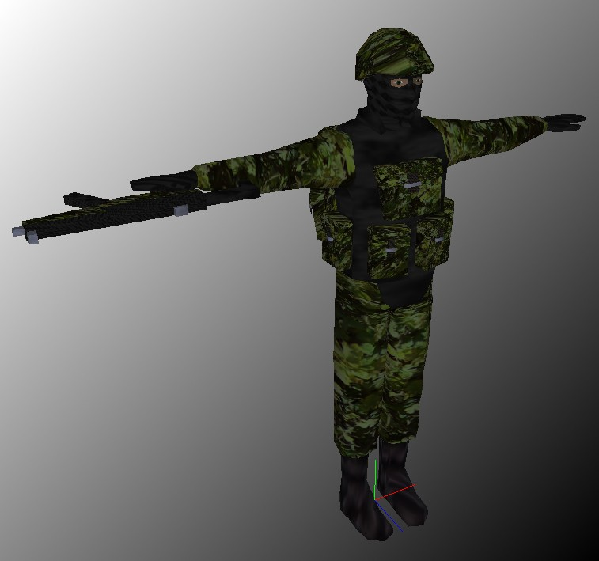
MODELOS 3D
¿Qué son?
Formas de obtenerlos:
-Creación
-Usar modelos acabados
Herramientas
Fuente: www.opengameart.org
ASYNC GAMES – 2016 UNIVERSIDAD DE ALICANTE

Slide 9
MODELOS 3D
¿Dónde encontrar estos recursos?
http://tf3dm.com/
http://archive3d.net/
http://www.3dmodelfree.com/
http://www.3dxtras.com/
http://artist-3d.com/
https://sketchfab.com/
ASYNC GAMES – 2016 UNIVERSIDAD DE ALICANTE

Slide 10

TEXTURAS
¿Qué son?
Relación con modelos
Tipos
2D
3D
¿Cómo obtenerlas?
Herramientas
Fuente: www.opengameart.org
ASYNC GAMES – 2016 UNIVERSIDAD DE ALICANTE

Slide 11
TEXTURAS
¿Dónde encontrar estos recursos?
http://www.textures.com/
http://www.textureking.com/
http://mayang.com/textures/
http://texturez.com/
ASYNC GAMES – 2016 UNIVERSIDAD DE ALICANTE

Slide 12

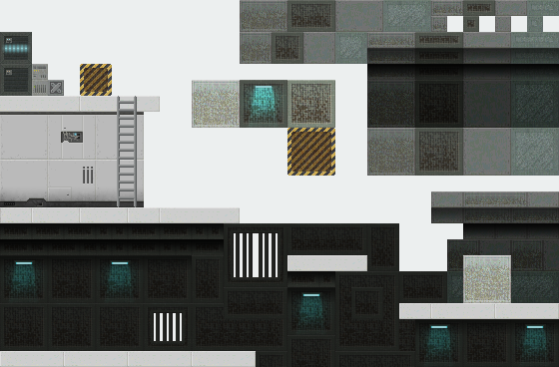
TILES
¿Qué son?
Formas de obtenerlos
Herramientas
Fuente: www.opengameart.org
ASYNC GAMES – 2016 UNIVERSIDAD DE ALICANTE

Slide 13
TILES
¿Dónde encontrar estos recursos?
http://opengameart.org/
http://oryxdesignlab.com/
http://rltiles.sourceforge.net/
http://www.zincland.com/powder/
ASYNC GAMES – 2016 UNIVERSIDAD DE ALICANTE

Slide 14
MÚSICA
Usada para crear ambiente
Se puede encontrar en diversas webs
Buscador con etiquetas
ASYNC GAMES – 2016 UNIVERSIDAD DE ALICANTE

Slide 15

MÚSICA
Uso de remixes
Impedido en algunos casos por licencia CC "Sin obra derivada"
http://es.creativecommons.org/blog/wp-content/uploads/2013/04/nc-eu.large_petit.png
ASYNC GAMES – 2016 UNIVERSIDAD DE ALICANTE

Slide 16
MÚSICA Y EFECTOS DE SONIDO
Creados desde cero
Dotan de realismo al juego
Algunos se pueden crear fácilmente
ASYNC GAMES – 2016 UNIVERSIDAD DE ALICANTE

Slide 17
MÚSICA Y EFECTOS DE SONIDO
¿Dónde encontrar estos recursos?
http://freemusicarchive.org/
https://www.freesound.org/browse/tags/sound-effects/
https://soundcloud.com/
http://freesoundtrackmusic.com/
http://freemusicarchive.org/
https://www.freesound.org/browse/tags/sound-effects/
http://soundbible.com/free-sound-effects-1.html
http://www.jamendo.com/
http://freeplaymusic.com
http://www.sounddogs.com/
ASYNC GAMES – 2016 UNIVERSIDAD DE ALICANTE

Slide 18
LIBRERÍAS Y MOTORES3D
Recurso importante para un videojuego.
Solucionan problemas.
Diferentes tipos de librerías.
ASYNC GAMES – 2016 UNIVERSIDAD DE ALICANTE

Slide 19
LIBRERÍAS Y MOTORES3D
Librerías gratuitas:
Librerías de compilador de C/C++ : (<stdio.h>, <string.h>, <stdlib.h>, <math.h>, etc…)
Librerías gráficas
Librerías de audio
Librerías de GUI
ASYNC GAMES – 2016 UNIVERSIDAD DE ALICANTE

Slide 20

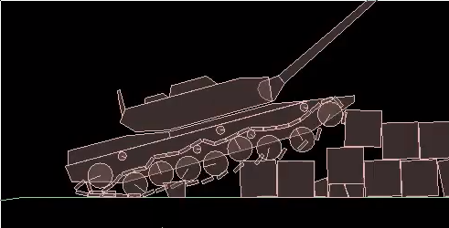
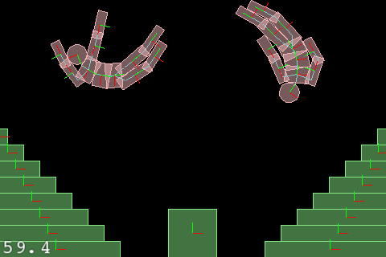
LIBRERÍAS Y MOTORES3D
Box2D
Librería de físicas 2D
En C++
Simula colisiones
Licencia Zlib
ASYNC GAMES – 2016 UNIVERSIDAD DE ALICANTE

Slide 21
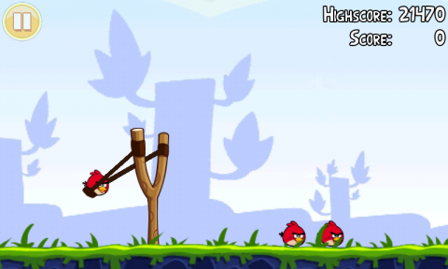
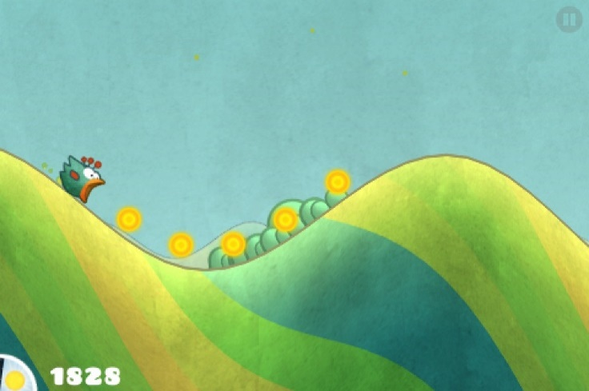
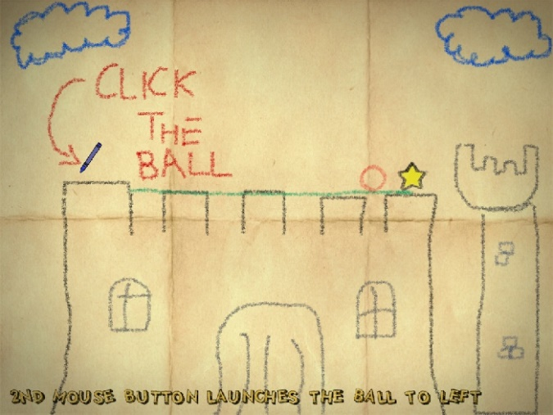
LIBRERÍAS Y MOTORES3D
Ejemplos de juegos:
6 Dimensions
Angry Birds
Crayon Physics Deluxe
Fantastic Contraption
Incredibots
Rolando
Tiny Wings
Transformice
ASYNC GAMES – 2016 UNIVERSIDAD DE ALICANTE

Slide 22

LIBRERÍAS Y MOTORES3D
Bullet
Motor de físicas
Simula colisiones y detecciones
Licencia gratuita y open-source (usa Zlib)
Intregado en Havok
Integrado en Blender y Cinema4D (entre otros más)
Se puede añadir en OGRE o Irrlicht
ASYNC GAMES – 2016 UNIVERSIDAD DE ALICANTE

Slide 23
LIBRERÍAS Y MOTORES3D
Ejemplo de juegos:
Toy Story 3: The Video Game publicado por Disney Interactive Studios.
Grand Theft Auto IV, Grand Theft Auto V y Red Dead Redemption creado por Rockstar Games.
Trials HD creado por RedLynx.
Free Realms creado por Sony Online Entertainment.
HotWheels: Battle Force 5.
Gravitronix.
Madagascar Kartz publicado por Activision.
ASYNC GAMES – 2016 UNIVERSIDAD DE ALICANTE

Slide 24

LIBRERÍAS Y MOTORES3D
Havok
Motor de físicas.
Simulación dinámica de objetos:
Detecta colisiones
Detecta gravedad
Detecta masa
Detecta velocidad
Motor muy usado en la industria.
ASYNC GAMES – 2016 UNIVERSIDAD DE ALICANTE

Slide 25
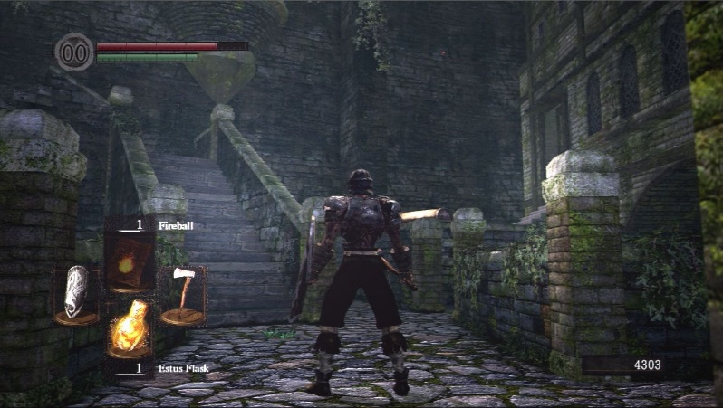
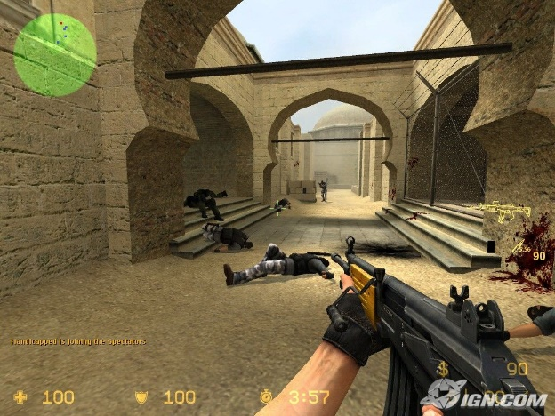
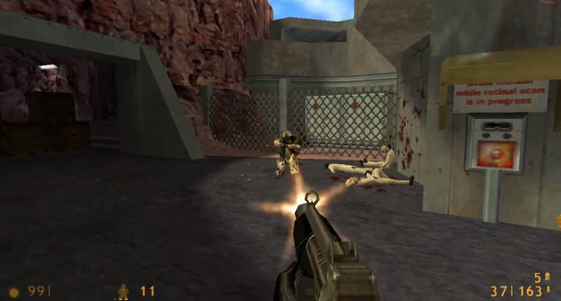
LIBRERÍAS Y MOTORES3D
Ejemplos de juegos:
Guild Wars 2
Half-Life
Half-Life 2
Half-Life 2: Episode One
Half-Life 2: Episode Two
Call of Duty 4: Modern Warfare
Call of Duty: Black Ops II
Counter-Strike: Source
Dark Souls
ASYNC GAMES – 2016 UNIVERSIDAD DE ALICANTE

Slide 26

LIBRERÍAS Y MOTORES3D
Irrlicht
Motor 3D
Open source con licencia de zlib/libpng
Escrito en C++
Renderizado mediante OpenGL y DirectX 8 (hasta el 11)
Permite crear objetos y escenarios 3D
Tiene una librería de GUI
ASYNC GAMES – 2016 UNIVERSIDAD DE ALICANTE

Slide 27
LIBRERÍAS Y MOTORES3D
¿Dónde encontrar estos recursos?
Librerías:
http://box2d.org/
http://www.sfml-dev.org/
http://irrlicht.sourceforge.net/
http://www.libgosu.org/
http://liballeg.org/
ASYNC GAMES – 2016 UNIVERSIDAD DE ALICANTE

Slide 28
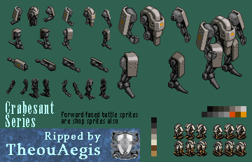
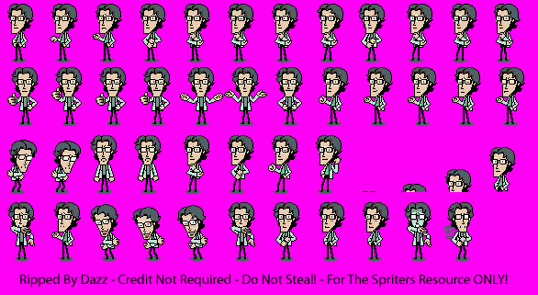

IMÁGENES
Usadas para muchas cosas en los videojuegos. Esta se trata de representar visualmente elementos.
Fondos.
Sprites.
Menús.
Botones.
ASYNC GAMES – 2016 UNIVERSIDAD DE ALICANTE

Slide 29

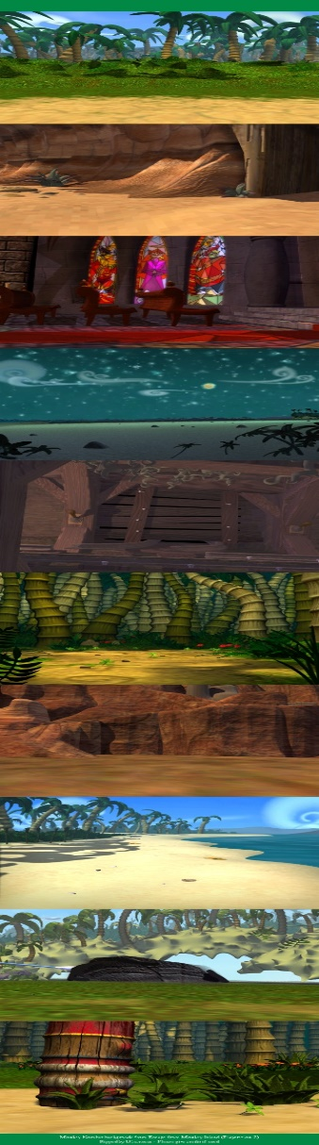

IMÁGENES
http://spritedatabase.net/
https://www.spriters-resource.com/
https://www.shutterstock.com/
https://www.pexels.com/
http://startupstockphotos.com/
ASYNC GAMES – 2016 UNIVERSIDAD DE ALICANTE

Slide 30
IMÁGENES
¿Dónde encontrar estos recursos?
Fondos e imágenes:
https://pixabay.com/es/
https://500px.com/creativecommons
http://es.freeimages.com/
http://www.gettyimages.es/
http://unplash.com
http://flickr.com
http://gratisography.com
http://deathtothestockphoto.com
http://freepik.com
ASYNC GAMES – 2016 UNIVERSIDAD DE ALICANTE

Slide 31
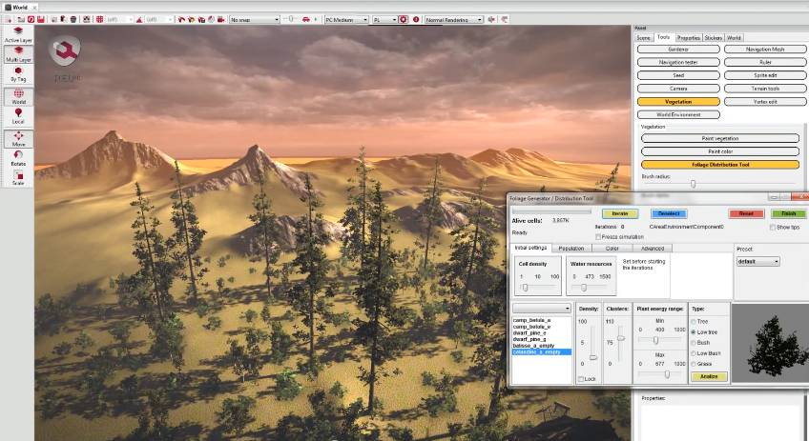
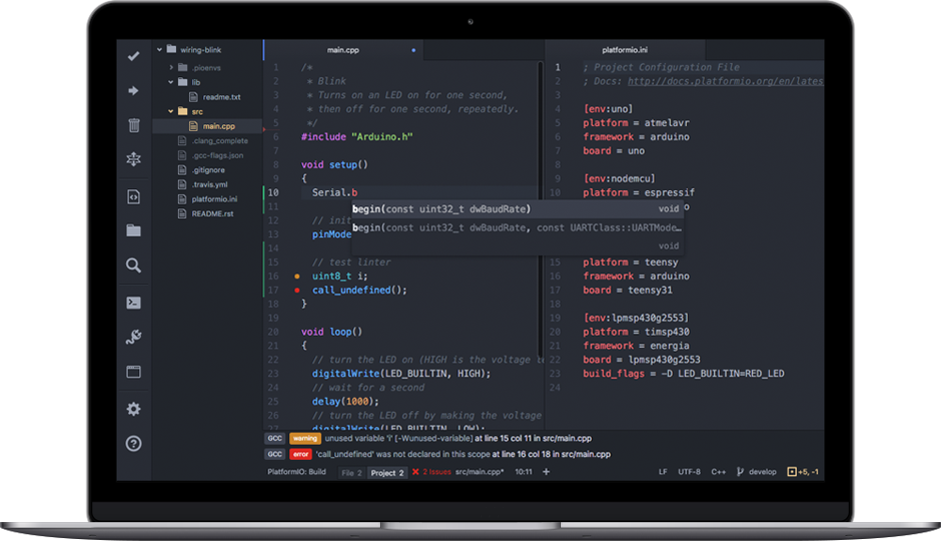
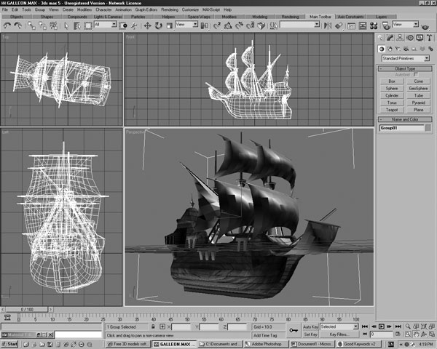
HERRAMIENTAS
Se usan para facilitar el desarrollo.
Existen de muchos tipos.
Con diferentes licencias.
Los equipos de desarrollo deben valorar su elección.
ASYNC GAMES – 2016 UNIVERSIDAD DE ALICANTE

Slide 32
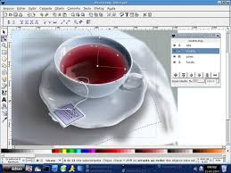
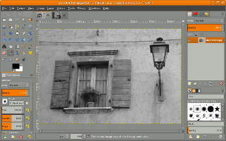
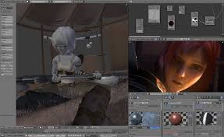
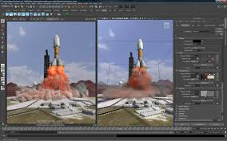
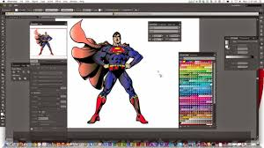
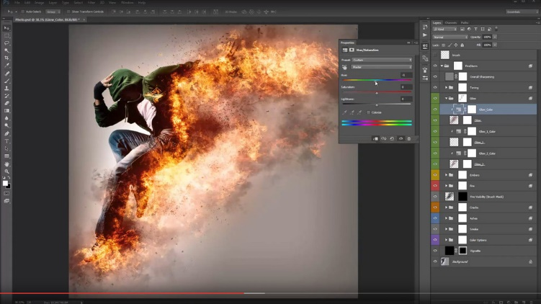

EDICIÓN FOTOGRÁFICA O DIBUJO / MODELAJE 3D
ASYNC GAMES – 2016 UNIVERSIDAD DE ALICANTE
https://www.blender.org/
https://www.gimp.org/
https://inkscape.org/
http://www.autodesk.es/products/maya/overview
http://www.adobe.com/es/products/illustrator.html
http://www.adobe.com/es/products/photoshop.html

Slide 33

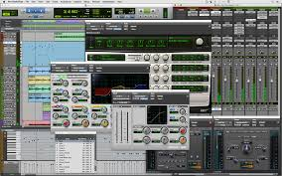
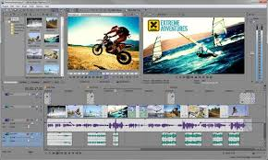
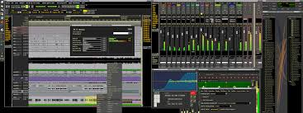
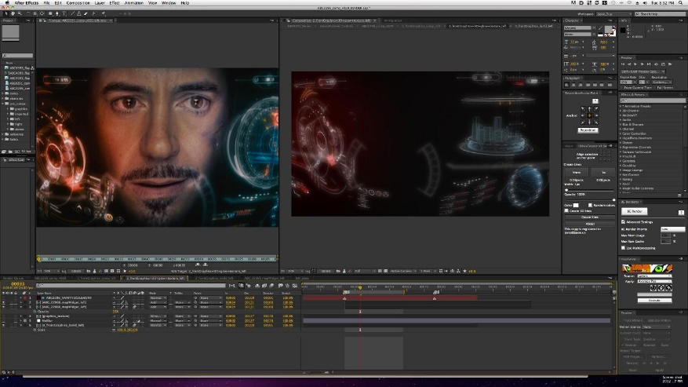
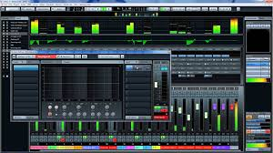
EDICIÓN SONIDO Y MÚSICA / TRATAMIENTO, EDICIÓN Y POSPRODUCCIÓN DE VIDEOS
ASYNC GAMES – 2016 UNIVERSIDAD DE ALICANTE
http://www.vegascreativesoftware.com/es/
https://www.avid.com/es/pro-tools
https://ardour.org/
https://www.steinberg.net/en/products/cubase/start.html
http://www.adobe.com/es/products/aftereffects.html

Slide 34
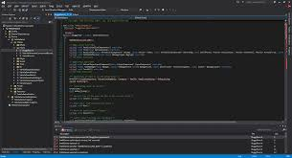
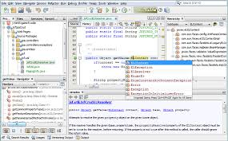
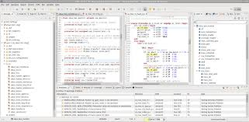
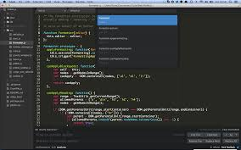
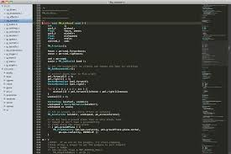
ENTORNOS DE DESARROLLO INTEGRADOS / EDITORES DE TEXTO
https://www.visualstudio.com/
https://netbeans.org/
https://eclipse.org/
https://atom.io/
https://www.sublimetext.com/3
ASYNC GAMES – 2016 UNIVERSIDAD DE ALICANTE

Slide 35
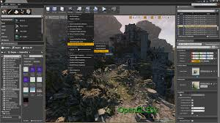
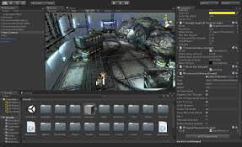
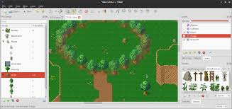
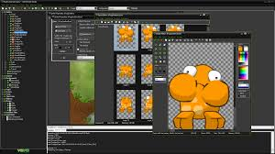
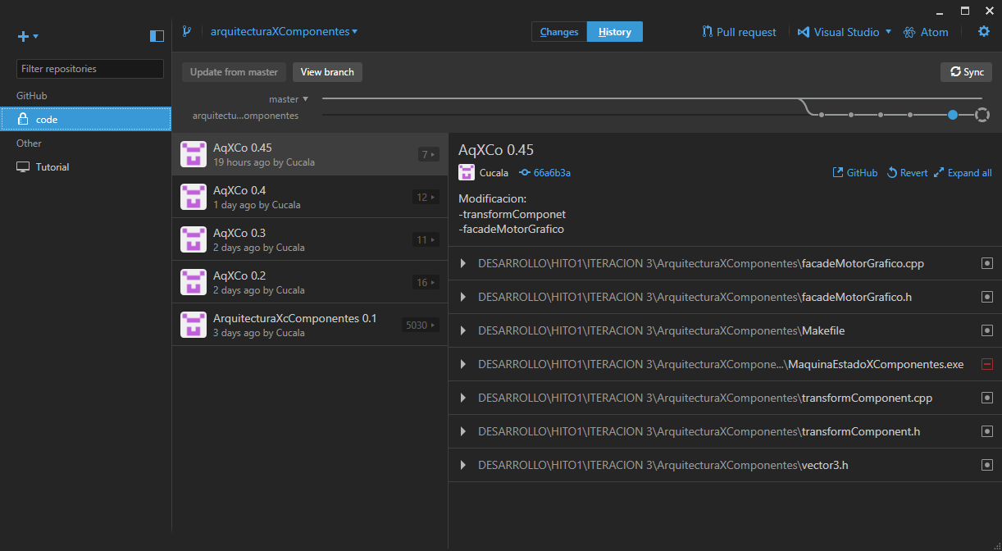
MOTORES VIDEOJUEGOS / OTRAS HERRAMIENTAS
ASYNC GAMES – 2016 UNIVERSIDAD DE ALICANTE
https://www.unrealengine.com/
https://unity3d.com/es/
http://www.mapeditor.org/
https://desktop.github.com/
http://www.yoyogames.com/gamemaker

Slide 36
HERRAMIENTAS
¿Dónde encontrar estos recursos?
Herramientas:
https://unity3d.com/
http://www.yoyogames.com/gamemaker
https://www.scirra.com/
https://www.blender.org/
http://www.autodesk.es/products/3ds-max/overview
http://www.autodesk.es/products/maya/overview
http://www.adobe.com/es/products/illustrator.html
http://www.adobe.com/es/products/photoshop.html
http://www.gimp.org.es/
http://www.adobe.com/es/products/aftereffects.html
http://www.vegascreativesoftware.com/es/
https://www.steinberg.net/en/products/cubase/start.html
https://www.avid.com/es/pro-tools
ASYNC GAMES – 2016 UNIVERSIDAD DE ALICANTE

Slide 37
BIBLIOGRAFIA
Contenido:
https://es.wikipedia.org/wiki/Biblioteca_estándar_de_C
https://es.wikipedia.org/wiki/Box2D
https://en.wikipedia.org/wiki/Box2D
https://es.wikipedia.org/wiki/Irrlicht
http://crai.ub.edu/es/que-ofrece-el-crai/derechos-de-autor-y-propiedad-intelectual-y-acceso-abierto/uso-recursos-informacion-ajenos
http://www.uc3m.es/ss/Satellite/Biblioteca/es/TextoDosColumnas/1371213998525/
http://www.irrlicht3d.org/wiki/index.php?n=Main.IrrlichtPoweredGames
ASYNC GAMES – 2016 UNIVERSIDAD DE ALICANTE

Slide 38
BIBLIOGRAFIA
Contenido:
https://es.wikipedia.org/wiki/Licencia_de_software
https://en.wikipedia.org/wiki/Bullet_(software)
https://es.wikipedia.org/wiki/Havok_(software)
https://es.wikipedia.org/wiki/Software_libre
https://es.wikipedia.org/wiki/Mapeado_de_texturas
Imágenes:
http://www.licensingmx.com/2015/06/modelos-en-3d.html
http://www.oocities.org/valcoey/ejemplo5.html
http://wecreategames.com/blog/?p=321
ASYNC GAMES – 2016 UNIVERSIDAD DE ALICANTE

Slide 39
BIBLIOGRAFIA
Imágenes:
http://www.licensingmx.com/2015/06/modelos-en-3d.html
http://www.oocities.org/valcoey/ejemplo5.html
http://wecreategames.com/blog/?p=321
http://irrlicht.sourceforge.net/
ASYNC GAMES – 2016 UNIVERSIDAD DE ALICANTE

